Slide 1
Subsistema de Viabilidad

Slide 2

Subsistema de Viabilidad

Slide 3
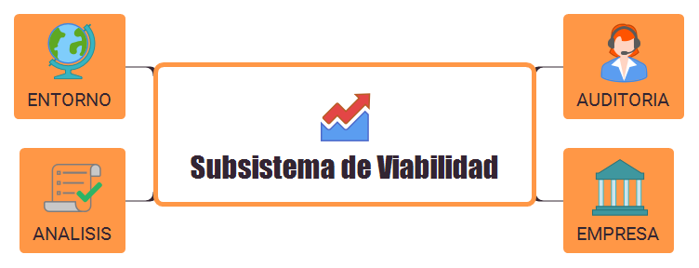
Subsistema de Viabilidad

Slide 4

Auditoria

Slide 5
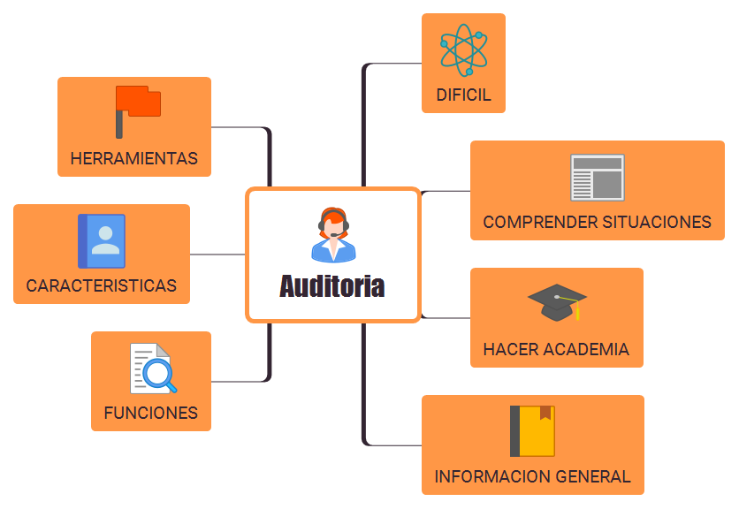
Auditoria

Slide 6

Dificil

Slide 7

Comprender Situaciones

Slide 8

Hacer Academia

Slide 9

Informacion General

Slide 10

Funciones

Slide 11

Caracteristicas

Slide 12

Herramientas

Slide 13

Empresa

Slide 14
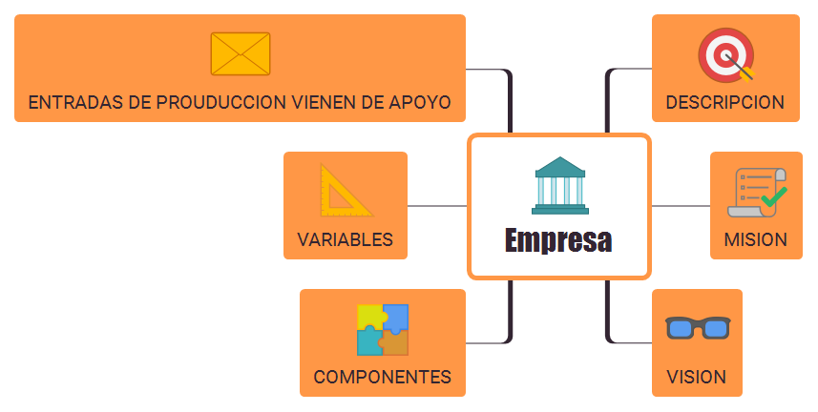
Empresa

Slide 15

Descripcion

Slide 16

Mision

Slide 17

Vision

Slide 18

Componentes

Slide 19

Variables

Slide 20

Entradas de Prouduccion vienen de Apoyo

Slide 21
Analisis

Slide 22
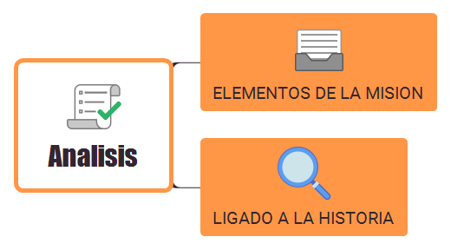
Analisis

Slide 23

Elementos de la Mision

Slide 24

Ligado a la Historia

Slide 25

Entorno

Slide 26
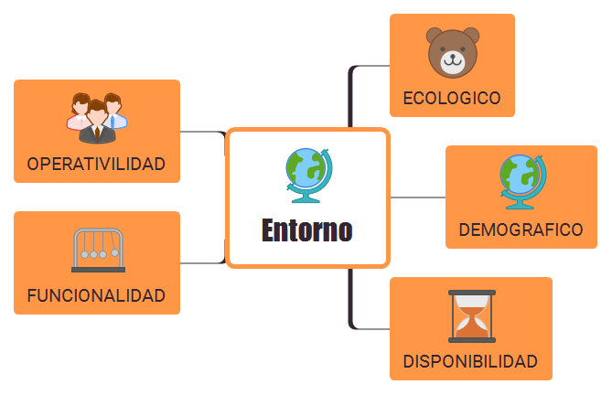
Entorno

Slide 27

Ecologico

Slide 28
Demografico

Slide 29

Disponibilidad

Slide 30

Funcionalidad

Slide 31

Operativilidad

